Slide 1
Health Insurance Cross Sales Prediction Using Random Forest Classifier
Kelompok 2:
Nathanael Theovanny Averro (1806208434)
Kevin Halim (1806208554)
Sergio Fadjar (1806208522)

Slide 2
Outline
Latar Belakang Masalah
Preview Dataset
Tujuan
Data Exploration
Pre-processing data
Metode
Training-Validation-Test Split
Evaluation
Highlight of Coding Snapshot

Slide 3
Latar Belakang Masalah
Suatu perusahaan asuransi dari India berencana memasarkan produk asuransi kendaraan kepada para pemegang polis produk asuransi kesehatannya. Perusahaan tersebut memberikan dataset berisikan sejumlah informasi terkait para pemegang polis yang telah ada dan bagaimana respons mereka saat ditawarkan produk asuransi kendaraan.
Masalah: Dengan menggunakan dataset tersebut, dapatkah kita memprediksi apakah pemegang polis tertentu akan menerima tawaran asuransi proteksi kendaraan atau tidak.

Slide 4
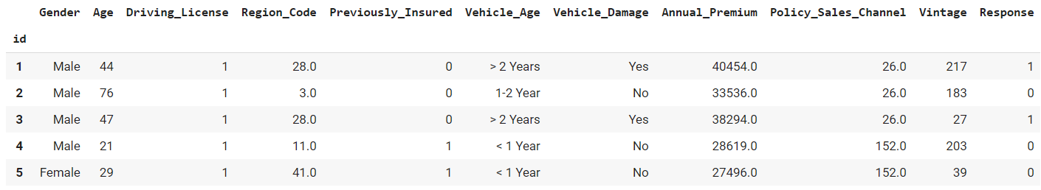
Preview Dataset

Slide 5
Tujuan
Dengan menggunakan metode Random Forest Classifier, akan dibentuk sebuah model untuk memprediksi apakah pemegang polis asuransi kesehatan di perusahaan tersebut akan menerima tawaran untuk membeli asuransi kendaraan sehingga perusahaan dapat mengoptimasi model bisnis dan memaksimalkan profit.

Slide 6
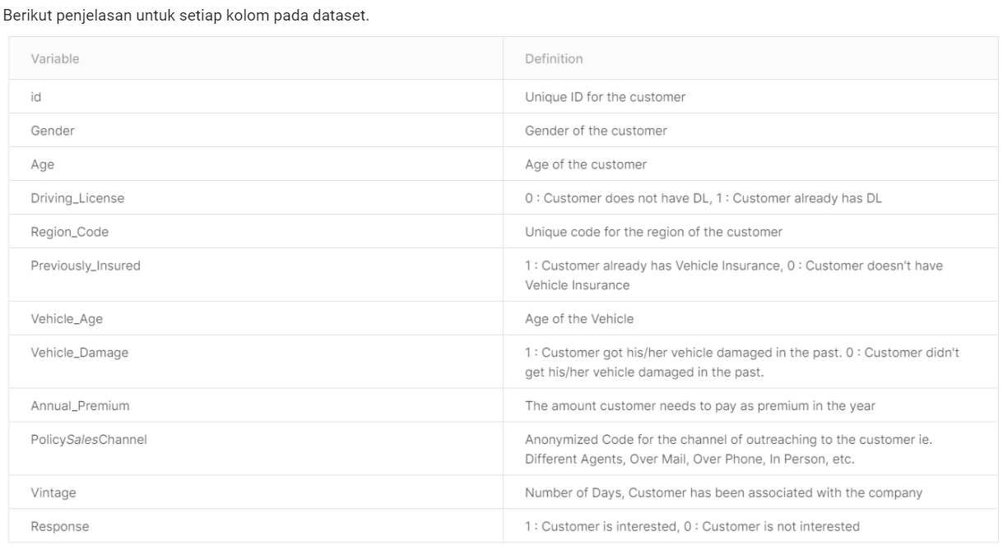

Slide 7
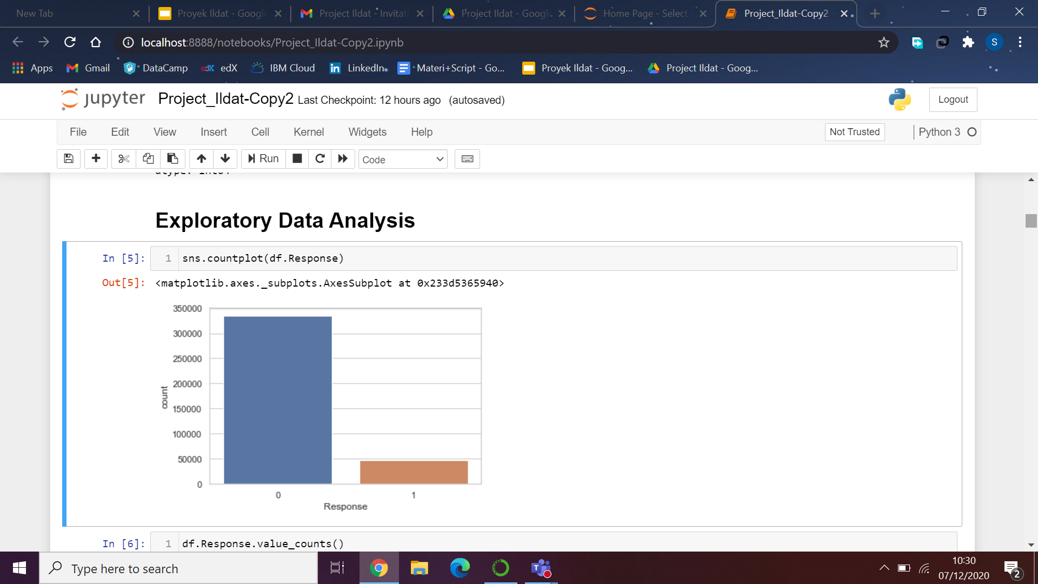
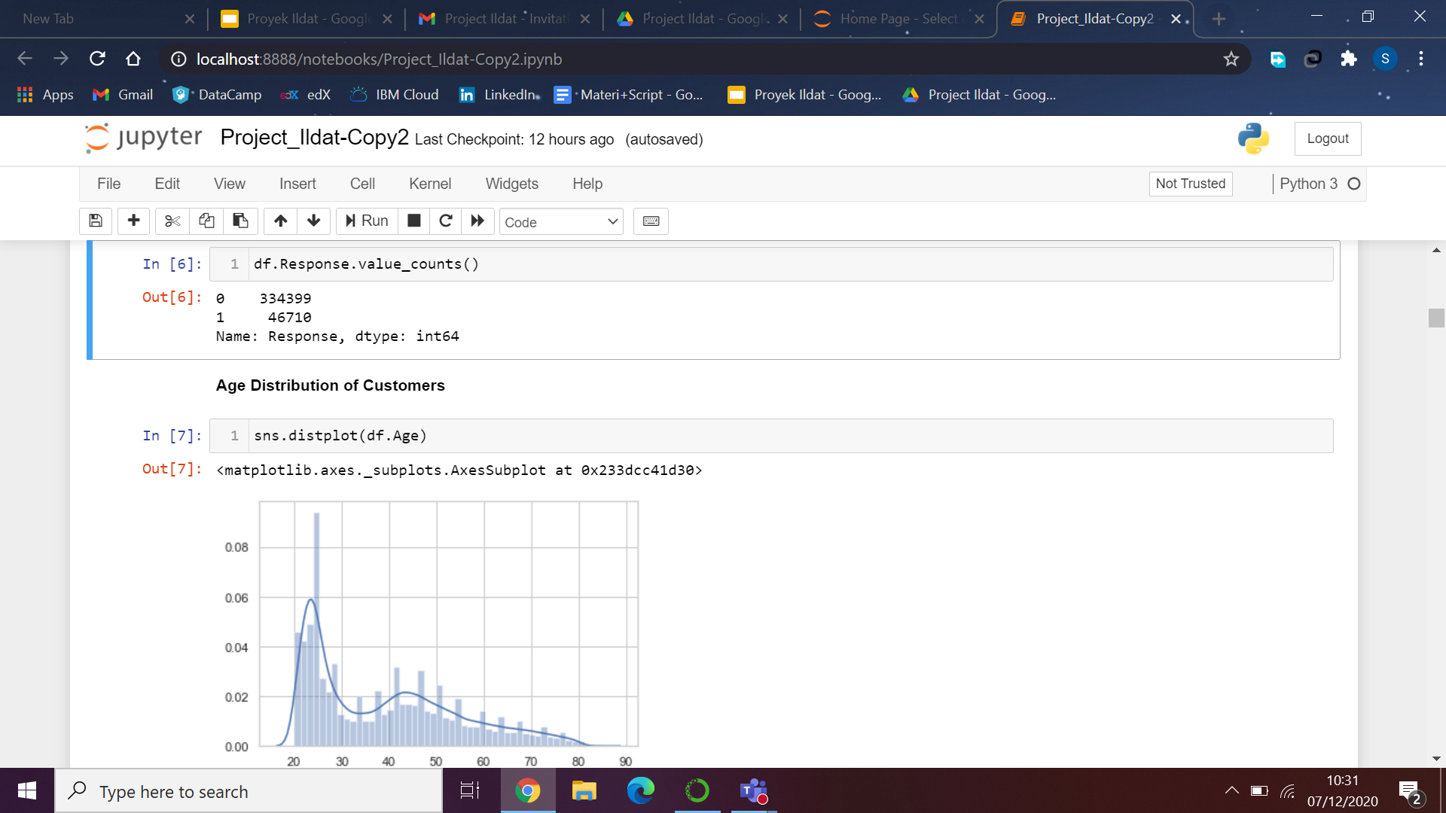
Exploratory Data Analysis (Response)

Slide 8
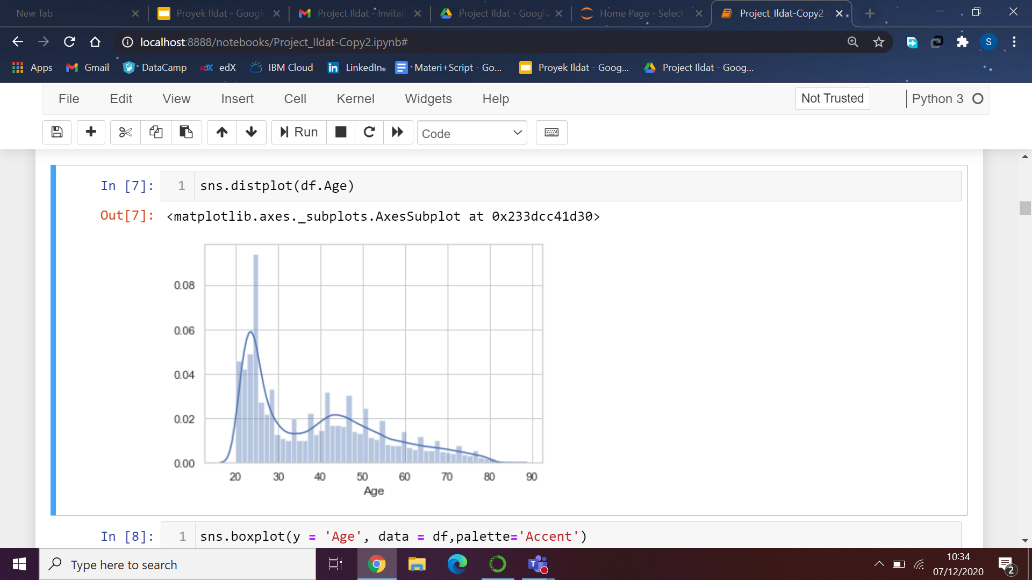
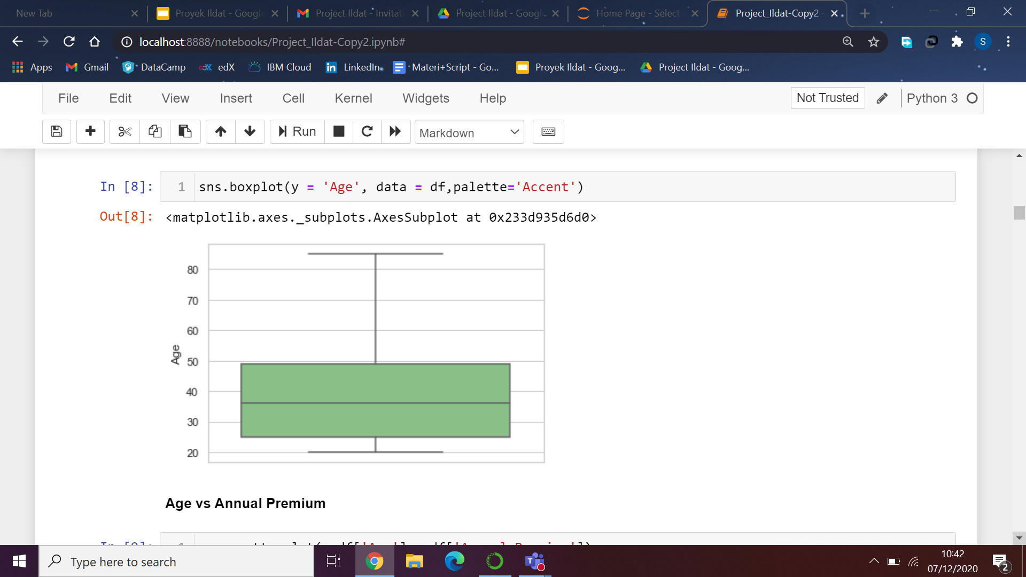
EDA (Age Distribution of Customers)

Slide 9
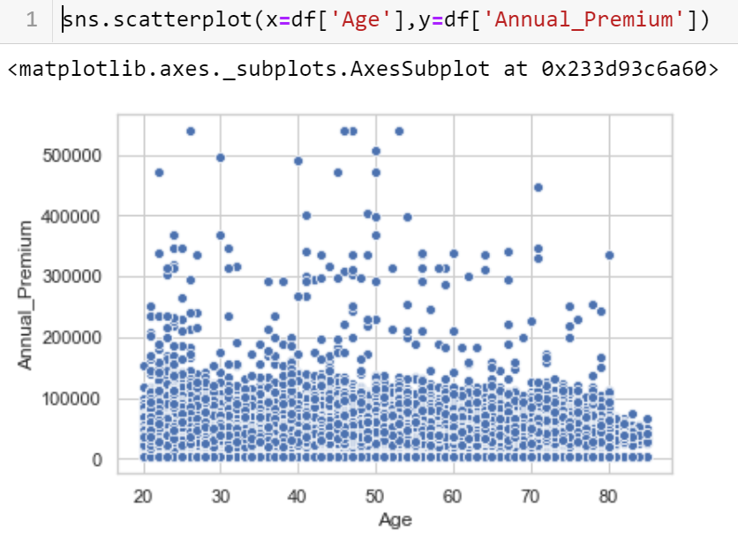
EDA (Age vs Annual Premium)

Slide 10
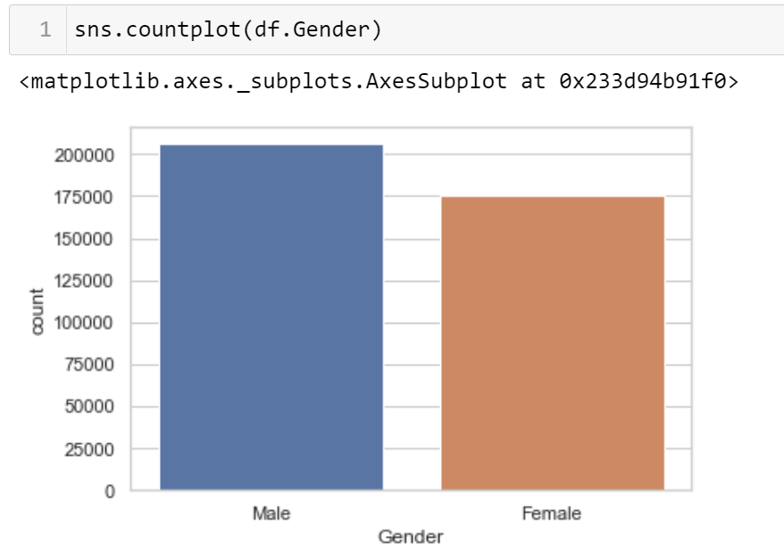
EDA (Gender)

Slide 11
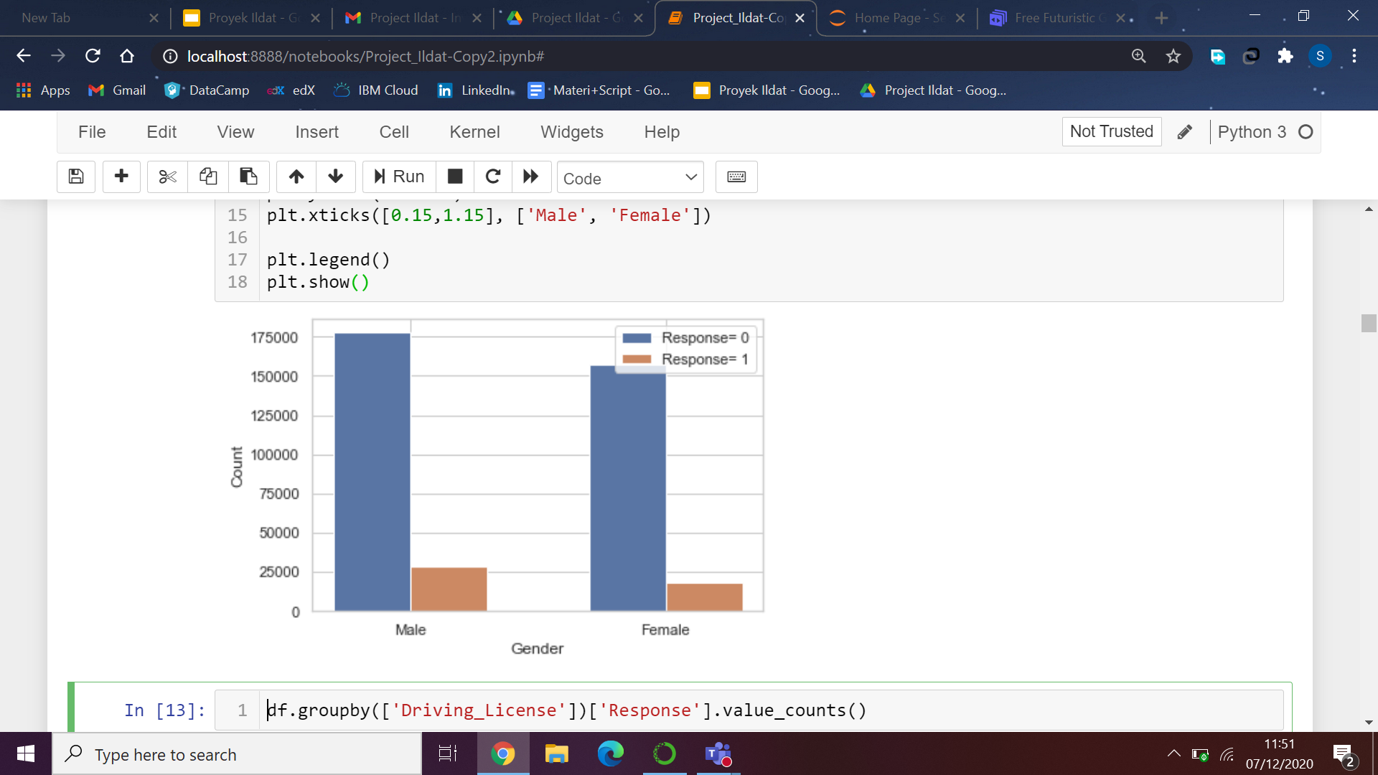
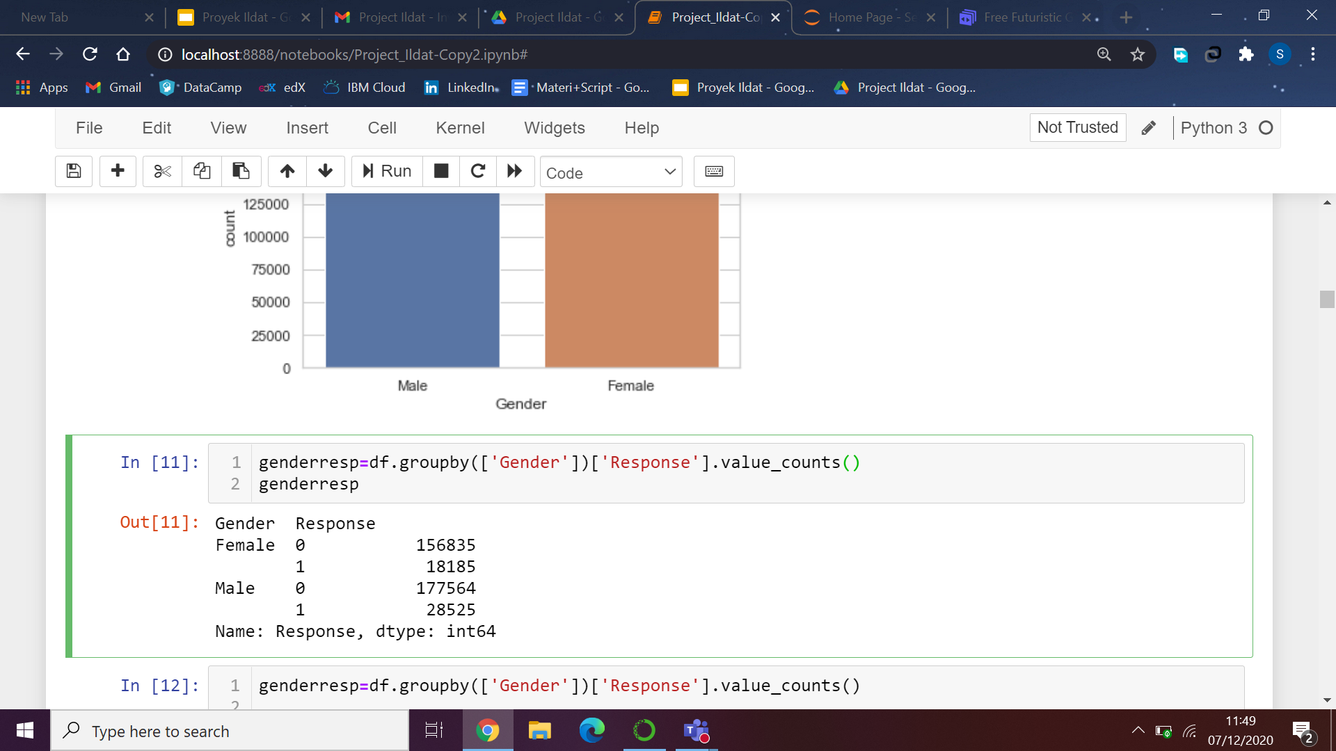
EDA (Gender and Response)

Slide 12
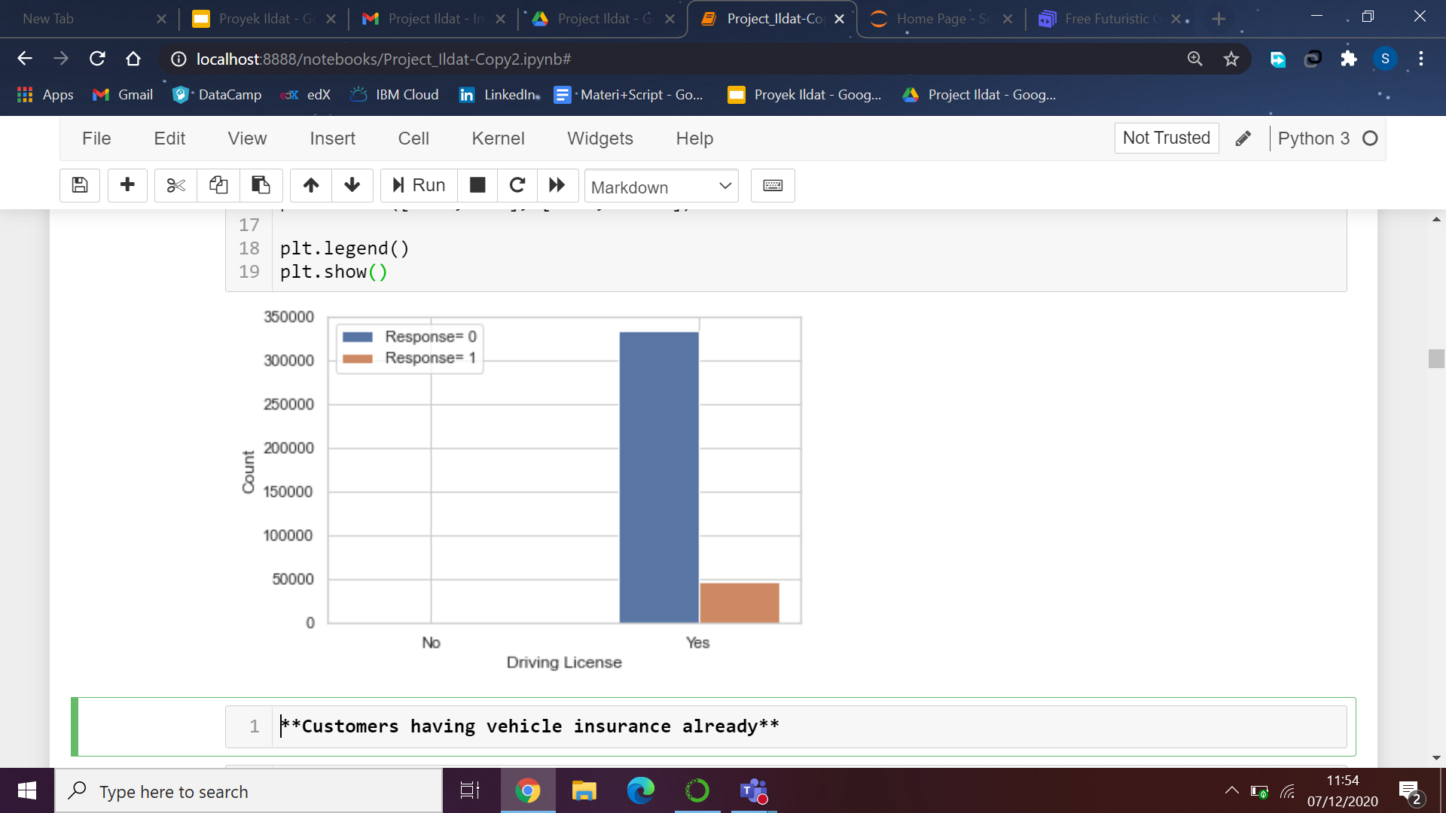
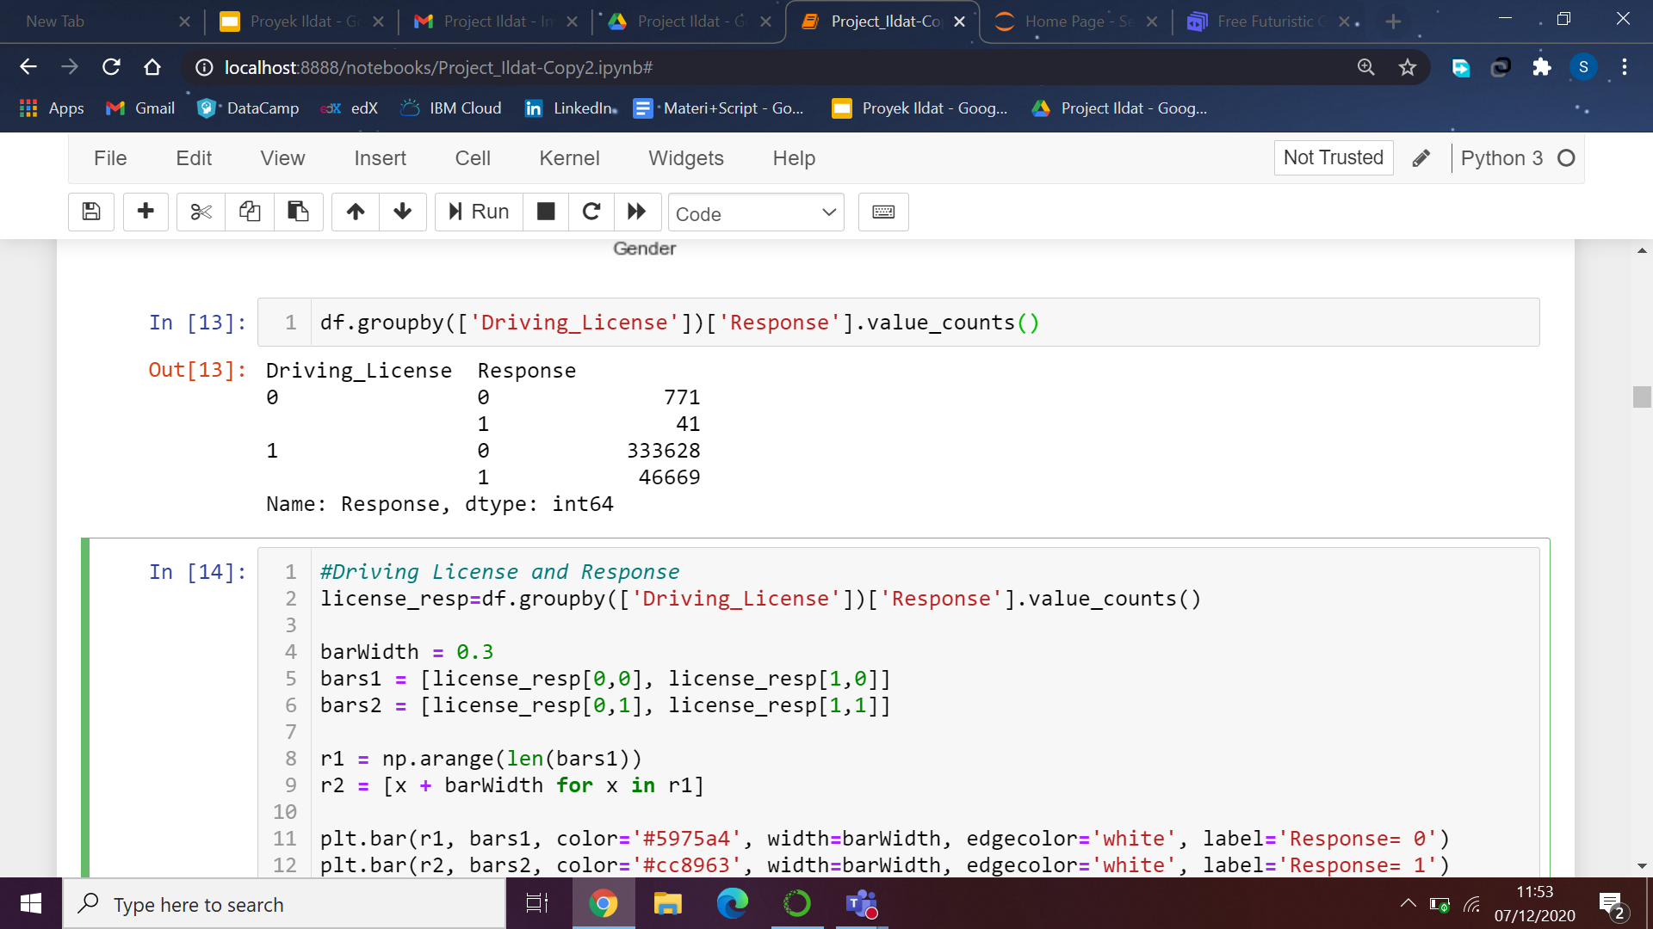
EDA (Driving License and Response)

Slide 13
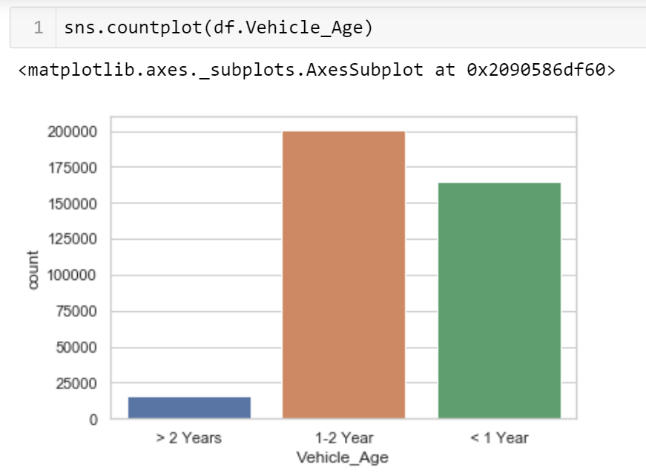
EDA (Vehicle Age)

Slide 14
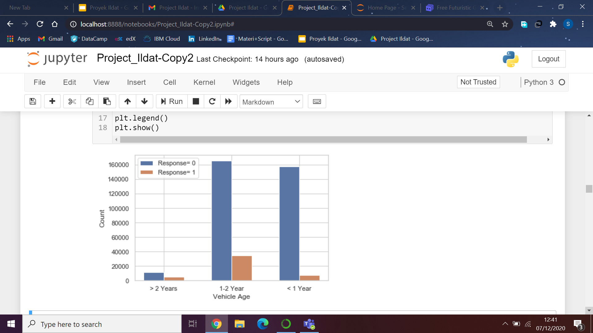
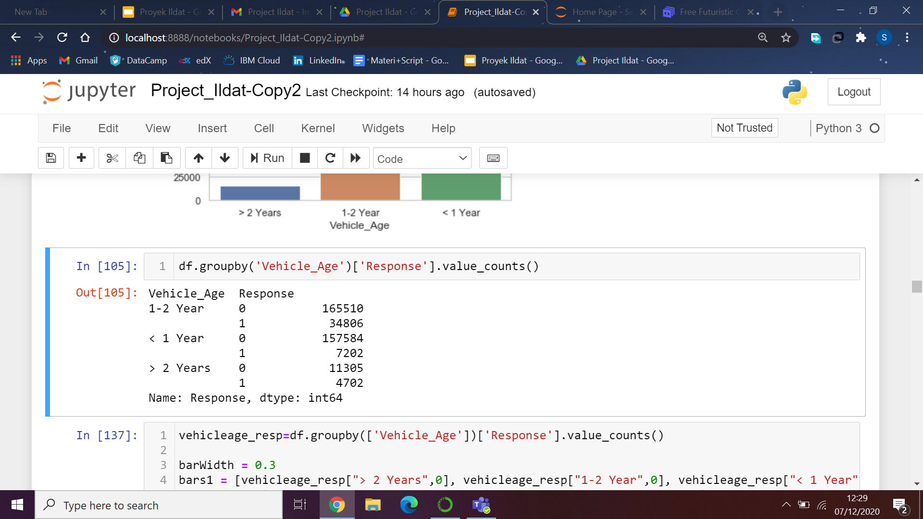
EDA (Vehicle age and Response)

Slide 15
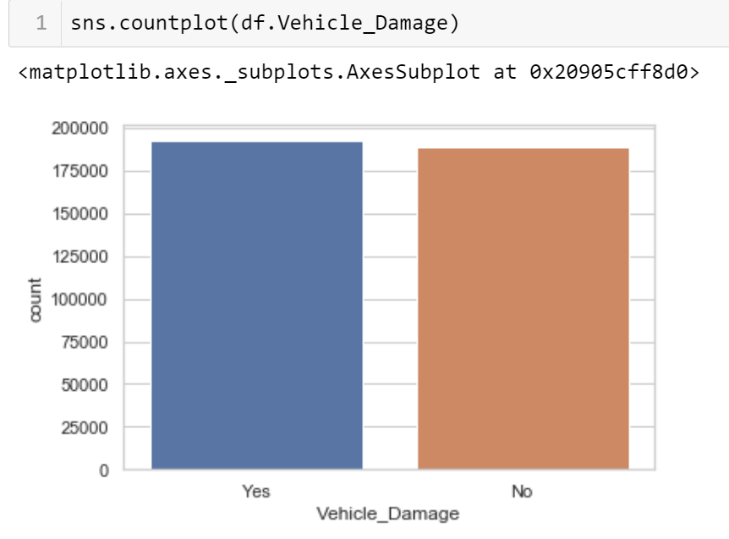
EDA (Vehicle Damage)

Slide 16
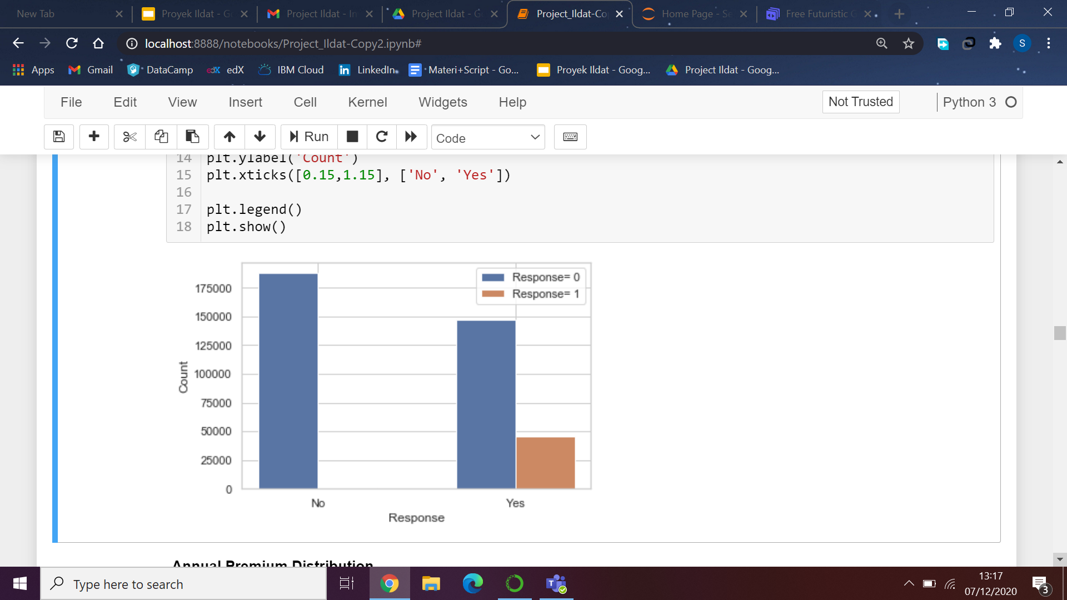
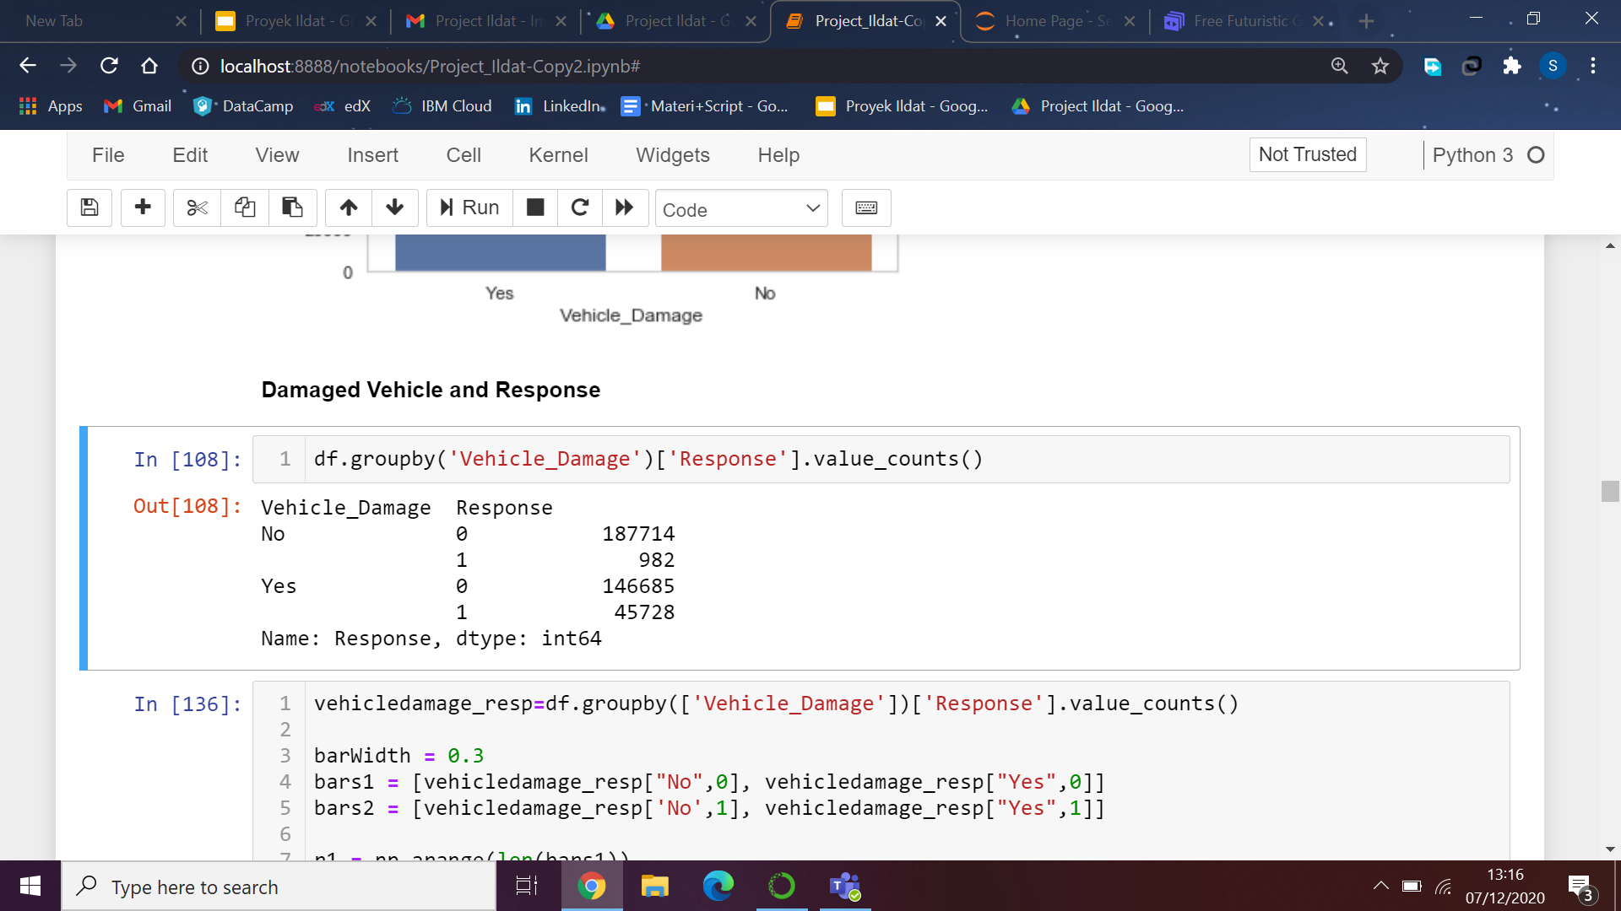
EDA(Vehicle Damage and Response)

Slide 17
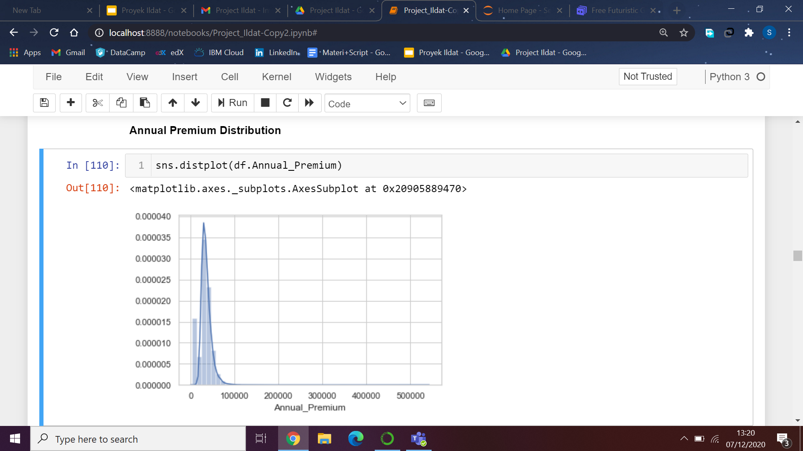
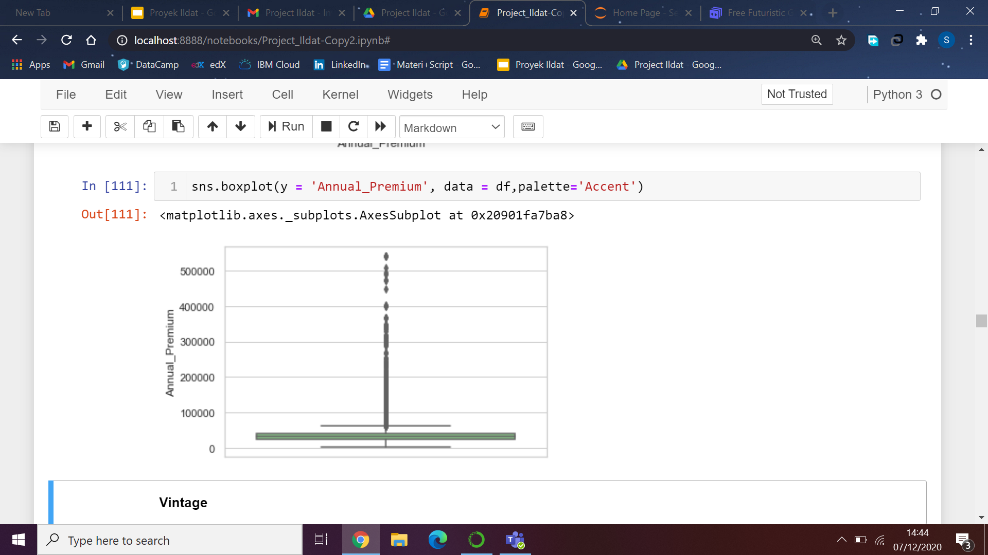
EDA (Annual Premium Distribution)

Slide 18
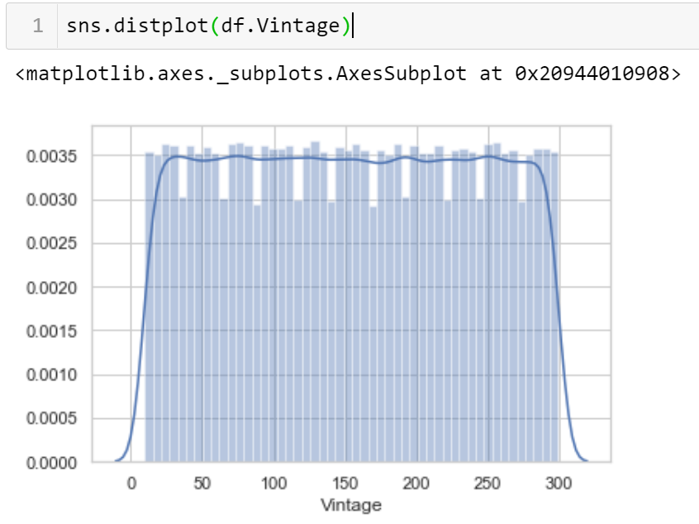
EDA (Vintage)

Slide 19
Preprocessing Data
Variabel kategorik yang perlu ditransformasi ke dummy variable:
Vehicle Age
Vehicle Damage
Region Code
Policy Sales Channel
Gender
Variabel numerik yang perlu diskalakan:
Age (StandardScaler)
Vintage (StandardScaler)
Annual Premium (MinMaxScaler)

Slide 20
Preprocessing Data
(Q) Mengapa perlu dilakukan transformasi dummy variabel?
(A) Untuk mentransformasi variabel kategorik sehingga memiliki nilai numerik agar bisa dilakukan proses fitting model.
(Q) Mengapa perlu dilakukan penskalaan variabel numerik?
(A) Agar setiap fitur berkontribusi secara proporsional terhadap model.

Slide 21
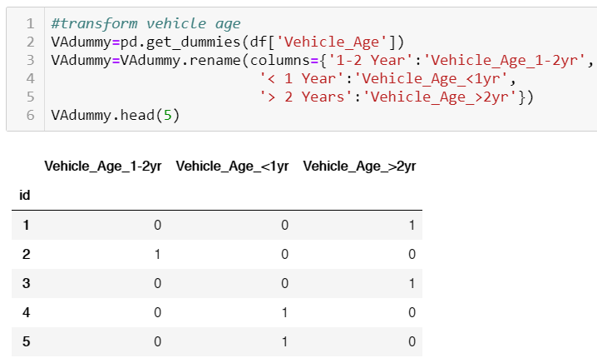
Transformasi Vehicle Age

Slide 22
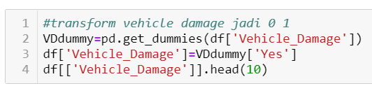
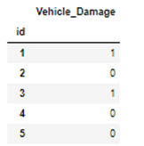
Transformasi Vehicle Damage

Slide 23
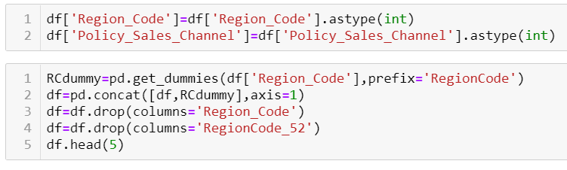
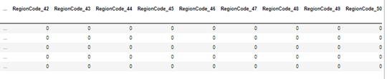
Transformasi Region Code

Slide 24
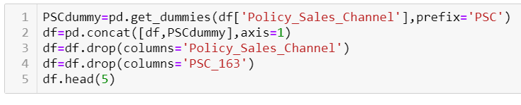
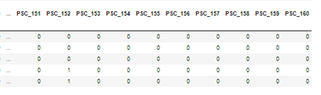
Transformasi Policy Sales Channel

Slide 25
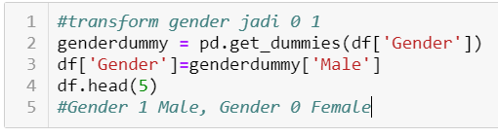
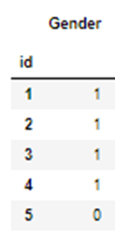
Transformasi Gender

Slide 26
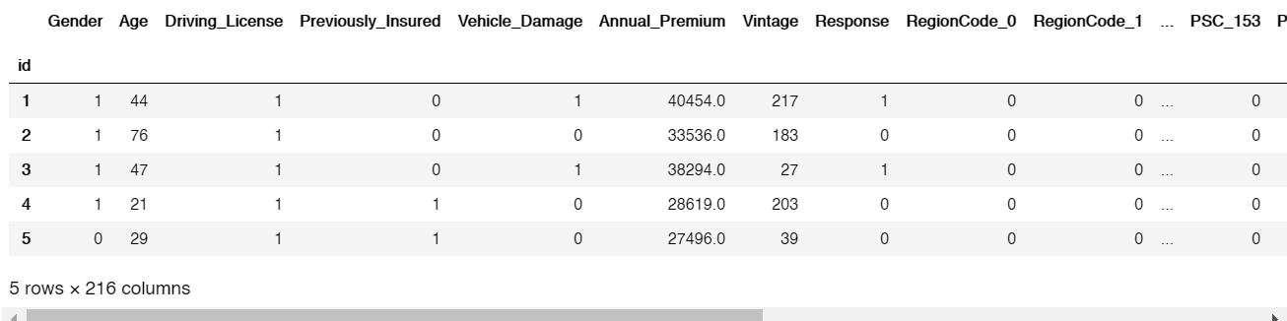
Hasil Akhir Preprocessing Variabel Kategorik

Slide 27
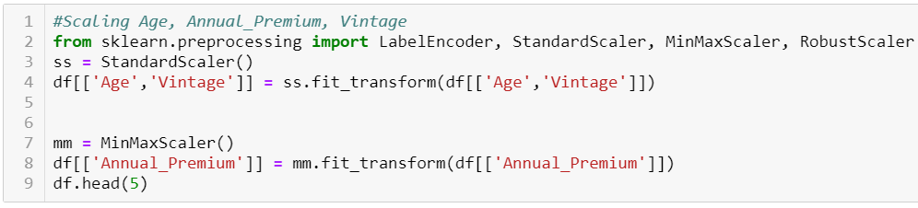
Penskalaan Variabel Numerik

Slide 28
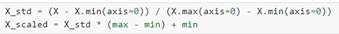
Penskalaan Variabel Numerik
StandardScaler
Menstandarisasi fitur dengan mengurangi mean dan menskalakan ke unit varians
z = ( x - u ) / s
dimana,
u = mean sampel training
s = standar deviasi sampel training
MinMaxScaler
Mengubah fitur dengan menskalakan setiap fitur ke rentang tertentu.
Estimator ini menskalakan dan mentranslasikan setiap fitur sedemikian sehingga fitur tersebut berada di dalam rentang nilai tertentu dalam training set.

Slide 29
Penskalaan Variabel Numerik
(Q) Mengapa untuk Age dan Vintage dilakukan penskalaan dengan StandardScaler?
(A) Karena fitur Age dan Vintage tidak memiliki outlier yang signifikan, maka mean dan standar deviasi dari setiap fitur tidak akan terpengaruh oleh outlier sehingga untuk fitur Age dan Vintage dapat dilakukan penskalaan dengan StandardScaler.
(Q) Mengapa untuk Annual Premium dilakukan penskalaan dengan MinMaxScaler?
(A) Karena outlier untuk fitur Annual Premium berasal dari nature data itu sendiri, maka outlier untuk fitur Annual Premium tidak dapat diabaikan sehingga dilakukan penskalaan dengan MinMaxScaler karena metode MinMaxScaler tidak mengubah bentuk dari distribusi aslinya dan tidak mengurangi dampak dari outlier.

Slide 30
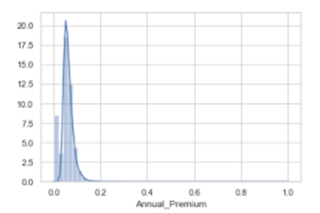
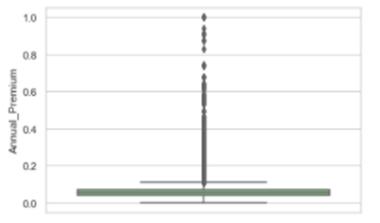
Annual Premium Setelah Penskalaan
Perhatikan bahwa MinMaxScaler tidak merubah bentuk distribusi aslinya, hanya memodifikasi range dari fitur

Slide 31
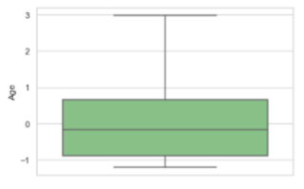
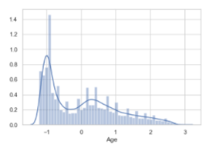
Age Setelah Penskalaan

Slide 32
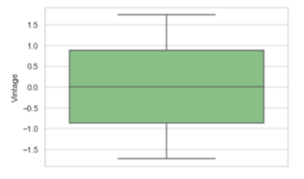
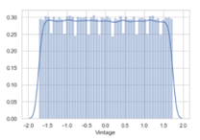
Vintage Setelah Penskalaan

Slide 33
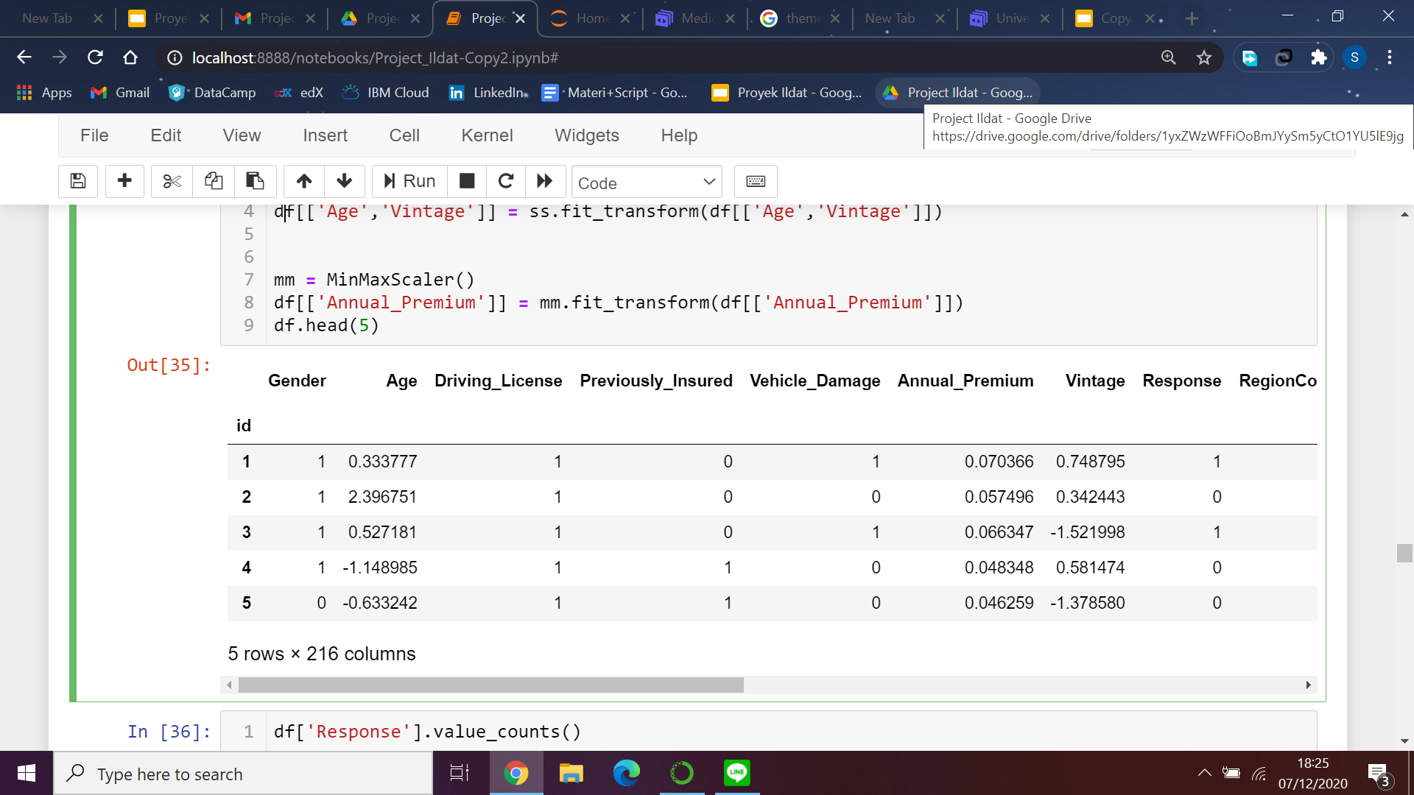
Hasil Akhir Preprocessing Penskalaan Variabel Numerik

Slide 34
Method: Machine Learning Model
Random Forest Classifier adalah model machine learning yang mengombinasikan banyak decision tree untuk membuat prediksi terhadap kelas dari suatu data (klasifikasi) atau nilai suatu variabel terikat (regresi).
Mengapa random forest?
Risiko Overfitting
Rendah
Efisien untuk dataset yang besar
Hasil lebih akurat, terutama untuk dataset besar
Tetap akurat walaupun banyak missing data

Slide 35
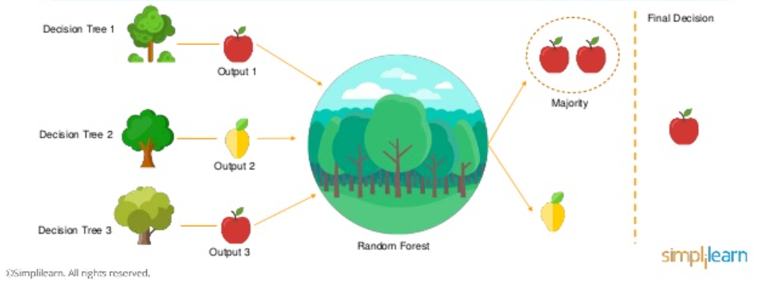
Method: Machine Learning Model
Cara kerja (secara sederhana):

Slide 36
Method: Upsampling and Downsampling
Upsampling:
Menggandakan data yang dipilih secara acak dari kelas minoritas sampai diperoleh komposisi yang balance.
Kelebihan:
Tidak ada kemungkinan data penting yang terbuang
Kekurangan:
Ukuran dataset bisa meningkat tajam. Dapat memengaruhi lama waktu fitting model
Downsampling:
Membuang data yang dipilih secara acak dari kelas mayoritas sampai diperoleh komposisi yang balance.
Kelebihan:
Computationally efficient
Kekurangan:
Ada kemungkinan kehilangan data krusial sehingga hasil prediksi kurang bagus

Slide 37
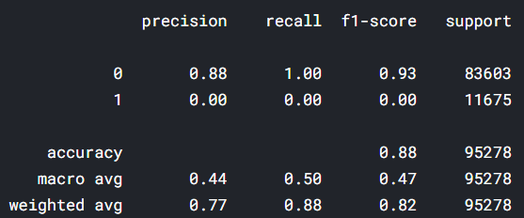
Method: Upsampling and Downsampling
(Q) Mengapa melakukan upsampling dan downsampling?
(A) Proporsi response pada dataset tidak balance. Ada sebesar 88% response 0 dan 12% response 1. Tanpa melakukan balancing data, proses fitting model hanya akan membuat model memprediksi semua data dengan kelas 0.

Slide 38
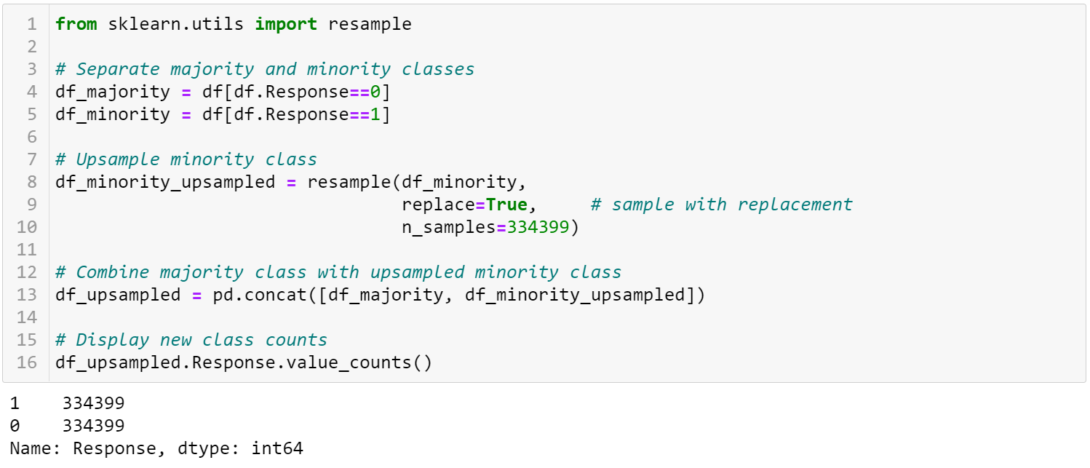
Upsampling Method

Slide 39
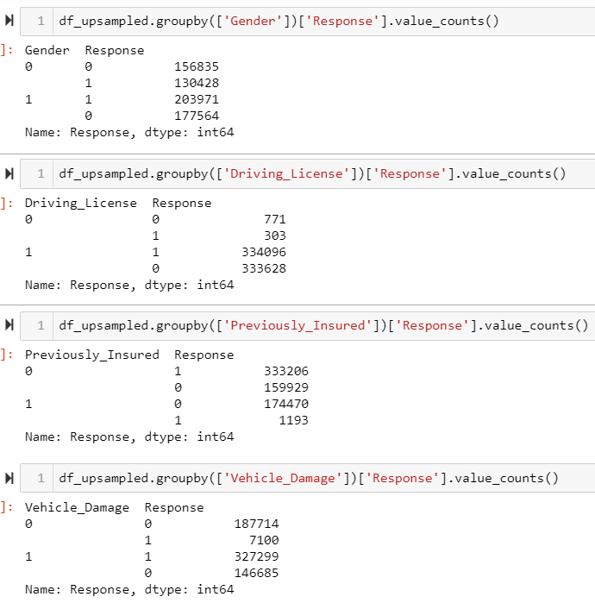
Upsampling
Method

Slide 40
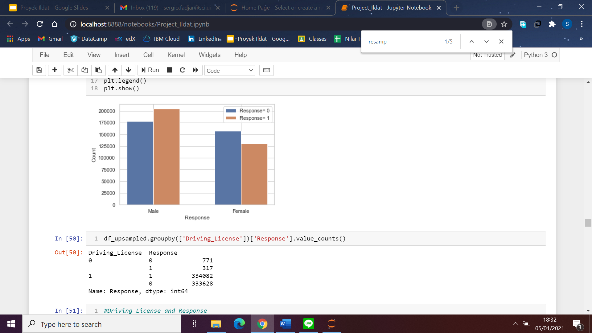
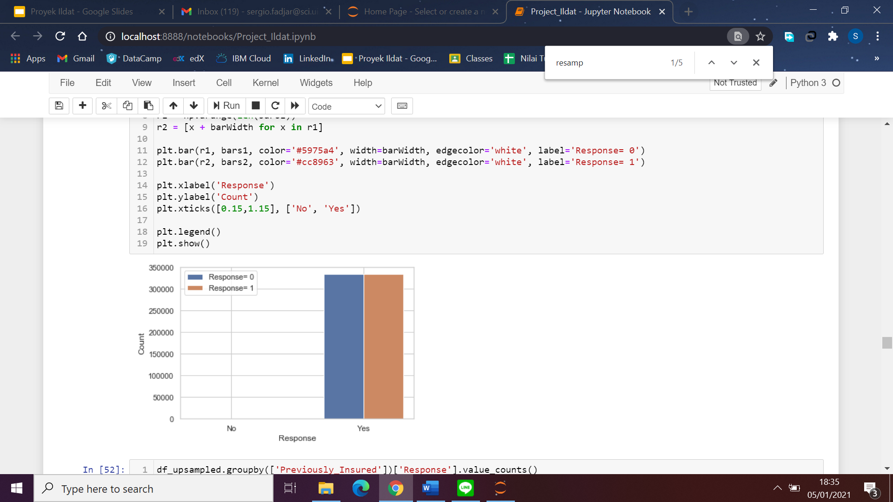
Gender dan driving licence vs response
setelah metode upsampling

Slide 41
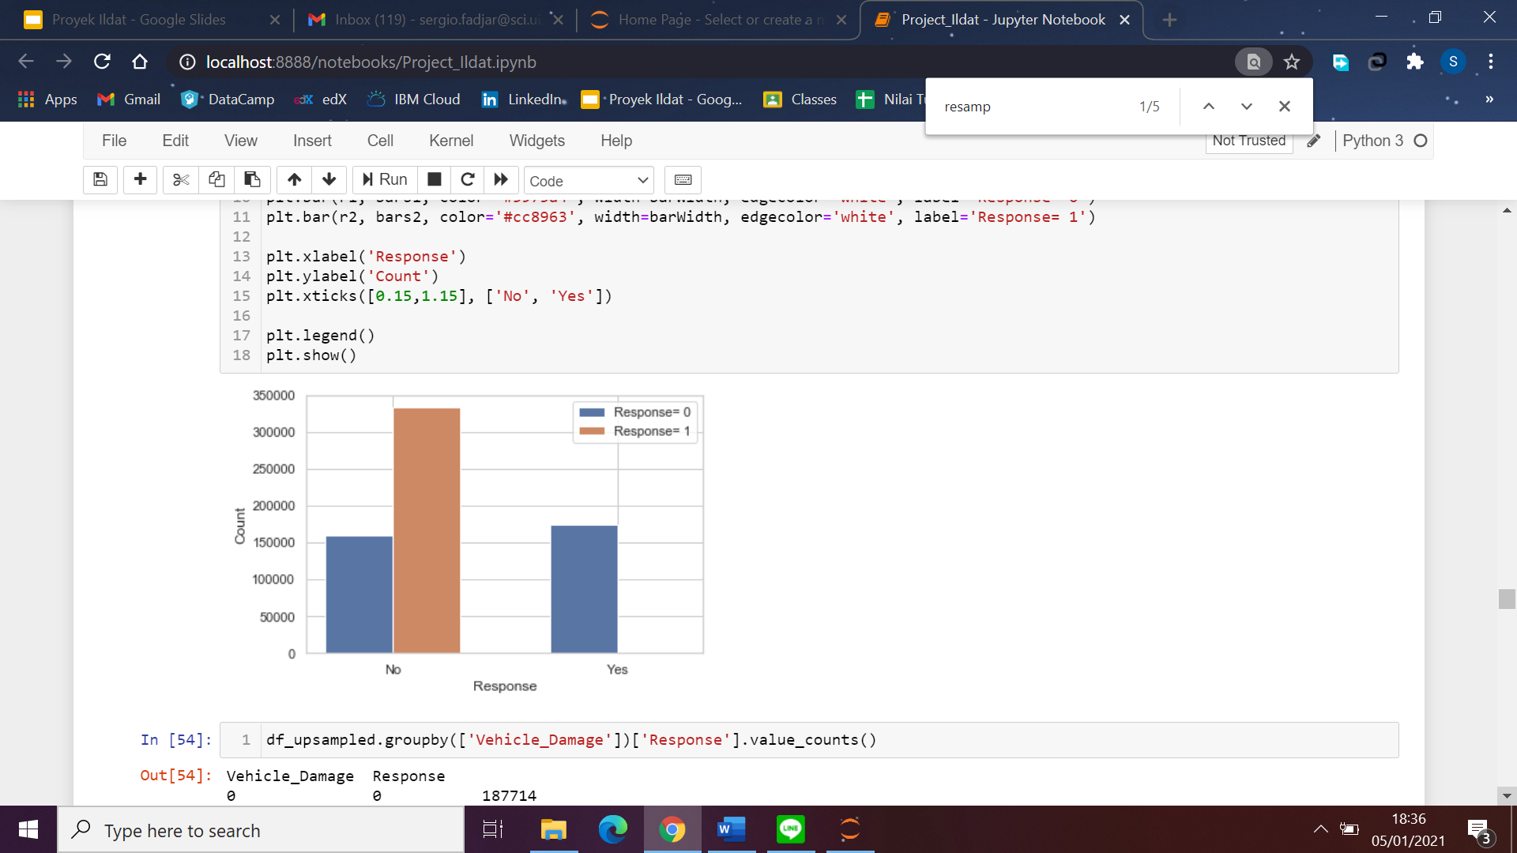
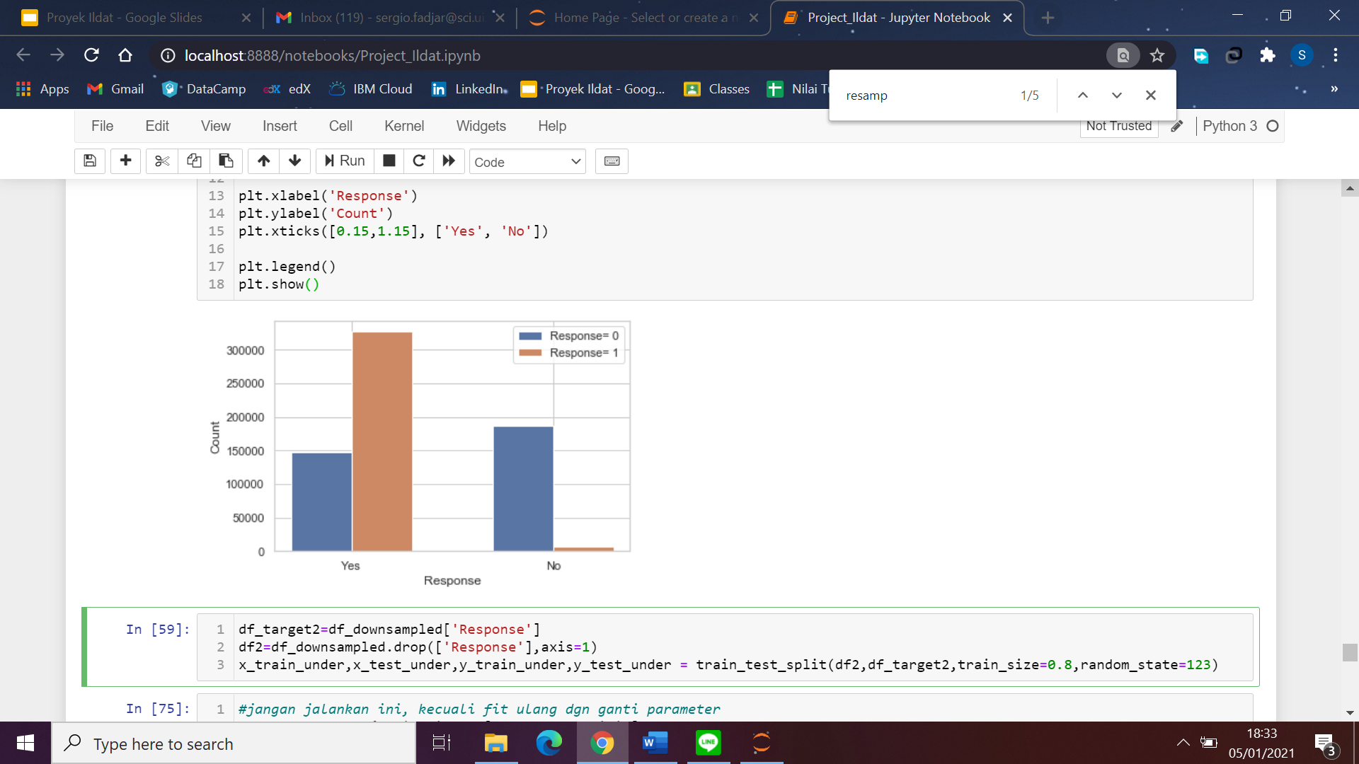
Previously insured dan vehicle damage vs response setelah metode upsampling

Slide 42
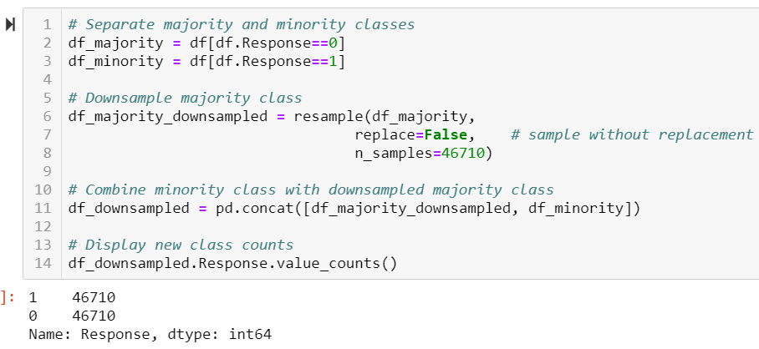
Downsampling Method

Slide 43
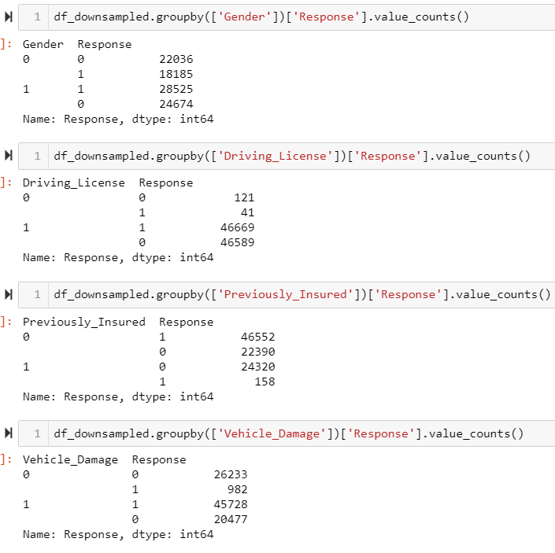
Downsampling
Method

Slide 44


Gender dan driving licence vs response
setelah metode downsampling

Slide 45


Previously insured dan vehicle damage vs response setelah metode downsampling

Slide 46

Training-Validation-Test Splits
Whole Dataset
Train Data (80%)
Test Data (20%)
4-Fold CV

Slide 47


Evaluation
Metode Upsampling
Metode Upsampling

Slide 48


Evaluation
Metode Upsampling
Metode Upsampling

Slide 49

Evaluation
Metode Downsampling
Metode Downsampling

Slide 50


Evaluation
Metode Downsampling

Slide 51

ROC dan AUC Upsampling dan Downsampling
Dapat dilihat bahwa model dengan metode downsampling memiliki AUC yang lebih besar dibandingkan dengan model dengan metode upsampling

Slide 52

Highlights of Coding Snapshot (Upsampling)

Slide 53

Highlights of Coding Snapshot (Downsampling)

Slide 54
Thank You

Slide 55
Referensi
https://www.kaggle.com/anmolkumar/health-insurance-cross-sell-prediction
https://www.kaggle.com/yashvi/vehicle-insurance-eda-and-boosting-models
https://www.slideshare.net/Simplilearn/random-forest-algorithm-random-forest-explained-random-forest-in-machine-learning-simplilearn-91647398
https://elitedatascience.com/imbalanced-classes
https://scikit-learn.org/stable/modules/generated/sklearn.preprocessing.StandardScaler.html
https://scikit-learn.org/stable/modules/generated/sklearn.preprocessing.MinMaxScaler.html

